Slide 1
5장 함수

Slide 2
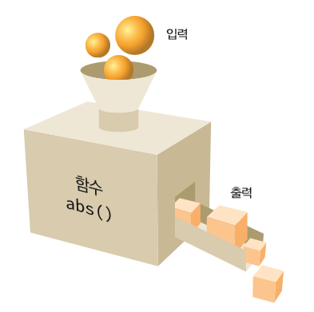
함수란?
함수(function)는 특정 작업을 수행하는 명령어들의 모음에 이름을 붙인 것
함수는 작업에 필요한 데이터를 전달받을 수 있으며, 작업이 완료된 후에는 작업의 결과를 호출자에게 반환할 수 있다.

Slide 3
함수의 예
print()
input()
abs(), …
함수 안의 명령어들을 실행하려면 함수를 호출(call)하면 된다.
>>> value = abs(-100)
>>> value
100

Slide 4
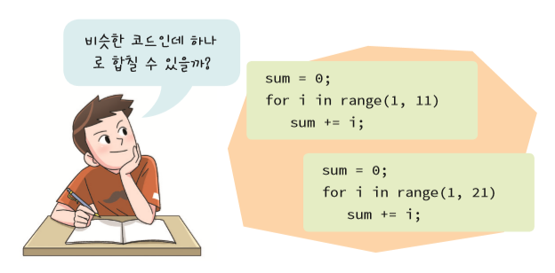
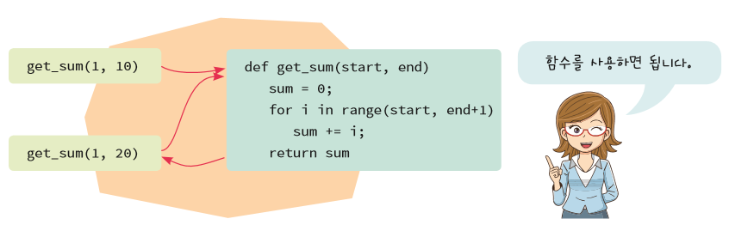
함수는 왜 필요한가?

Slide 5
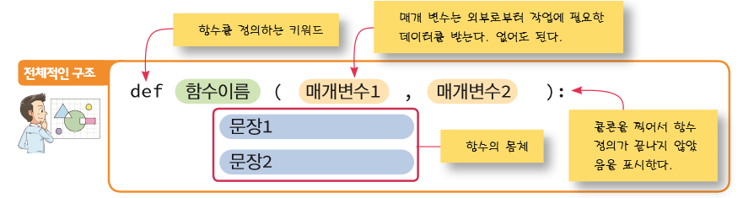
함수를 작성해보자.

Slide 6
함수 작성의 예
>>>def say_hello(name):
print("안녕, ", name);
>>>say_hello("철수")
안녕, 철수
>>>def say_hello(name, msg):
print("안녕, ", name, "야, ", msg);
>>>name="철수"
>>>msg="어서 집에 오너라"
>>>say_hello(name, msg)
안녕, 철수야, 어서 집에 오너라

Slide 7
값을 반환하는 함수
>>>def get_sum(start, end) :
sum=0
for i in range(start, end+1) :
sum += i
return sum
>>>value = get_sum(1, 10)
>>>print(value)
55

Slide 8
함수 사용의 장점
프로그램 안에서 중복된 코드를 제거한다.
복잡한 프로그래밍 작업을 더 간단한 작업들로 분해할 수 있다
함수는 한번 만들어지면 다른 프로그램에서도 재사용될 수 있다.
함수를 사용하면 가독성이 증대되고, 유지 관리도 쉬워진다.

Slide 9
함수의 이름
함수의 목적을 설명하는 동사 또는 동사+명사를 사용
square(side) // 정수를 제곱하는 함수
compute_average(list) // 평균을 구하는 함수
set_cursor_type(c) // 커서의 타입을 설정하는 함수

Slide 10
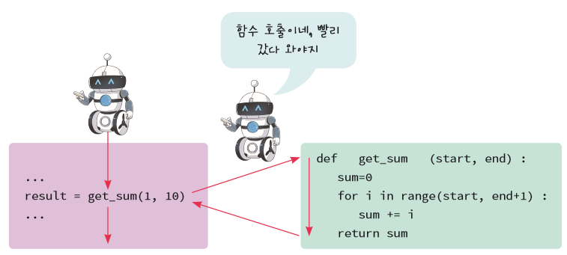
함수 호출
함수를 사용하려면 함수를 호출(call)하여야 한다.

Slide 11
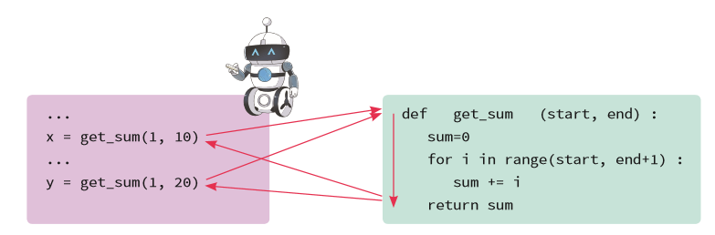
함수는 여러 번 호출할 수 있다.

Slide 12
예제
def get_sum(start, end) :
sum=0
for i in range(start, end+1) :
sum += i
return sum
print( get_sum(1, 10))
print( get_sum(1, 20))
55
210

Slide 13
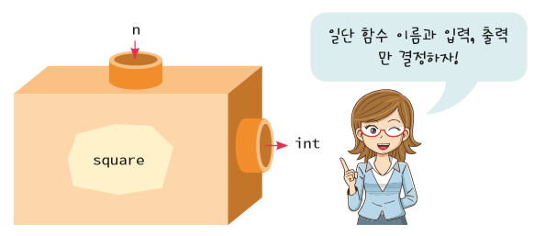
함수 작성의 예 #1
정수를 입력받아서 제곱한 값을 반환하는 함수를 만들어보자.

Slide 14
예제
def square(n):
return(n*n)
print(square(10))
100

Slide 15
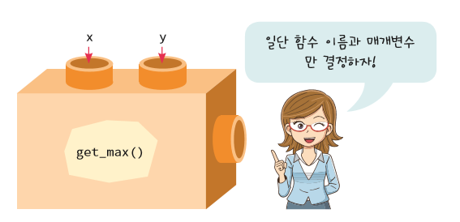
함수 작성의 예 #2
두개의 정수가 주어지면 두수 중에서 더 큰 수를 찾아서 이것을 반환하는 함수를 만들어보자.

Slide 16
예제
def get_max(x, y):
if( x > y ):
return x
else:
return y
print(get_max(10, 20))
20

Slide 17
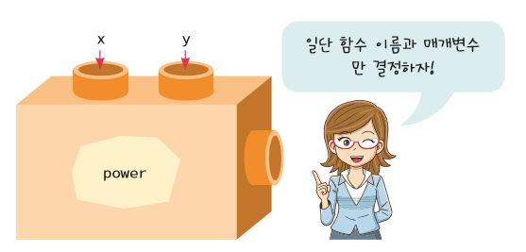
함수 작성의 예 #2
정수의 거듭제곱값을 계산하여 반환하는 함수를 작성하여 보자. (파이썬에는 ** 연산자가 있지만)

Slide 18
예제
def power(x, y):
result = 1
for i in range(y):
result = result * x
return result
print(power(10, 2))
100

Slide 19
함수를 이용할 때 주의할 점
파이썬 인터프리터는 함수가 정의되면 함수 안의 문장들은 즉시 실행하지 않는다.
함수 정의가 아닌 문장들은 즉시 실행하게 된다.
print(power(10, 2))
def power(x, y):
result = 1
for i in range(y):
result = result * x
return result
무엇이 문제인가?

Slide 20
예제
def main():
print(power(10, 2))
def power(x, y):
result = 1
for i in range(y):
result = result * x
return result
main()
이런 형태는 가능하다!

Slide 21
Lab: 생일 축하 함수
생일 축하 메시지를 출력하는 함수 happyBirthday()를 작성해보자.
생일축하 합니다 !
생일축하 합니다 !
사랑하는 친구의 생일축하 합니다 !

Slide 22
Solution
def happyBirthday():
print("생일축하 합니다 !")
print("생일축하 합니다 !")
print("사랑하는 친구의", end=" ")
print("생일축하 합니다 !")
happyBirthday()

Slide 23
Lab: 온도 변환 함수
섭씨 온도를 화씨 온도로 변환하여 반환하는 함수 FtoC()를 작성하고 테스트하라.
화씨온도를 입력하시오: 32.0
0.0

Slide 24
Solution
# 함수가 여기서 정의된다.
def FtoC(temp_f):
temp_c = (5.0 * (temp_f - 32.0)) / 9.0;
return temp_c;
temp_f = float(input("화씨온도를 입력하시오: "))
# FtoC() 함수를 호출한다.
print(FtoC(temp_f))

Slide 25
Lab: 소수 찾기
여기서는 소수를 판별하는 함수 is_prime()을 작성하여 사용하여 보자.
정수를 입력하시오: 101
True

Slide 26
Solution
def is_prime(n):
for i in range(2, n):
if ( n%i == 0 ):
return False
return True
n = int(input("정수를 입력하시오: "))
print(is_prime(n))

Slide 27
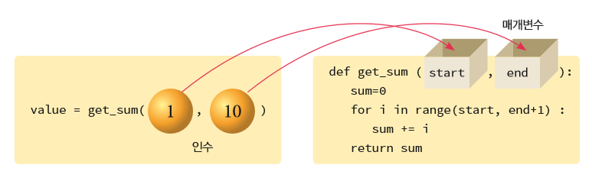
인수와 매개 변수
인수(argument)는 호출 프로그램에 의하여 함수에 실제로 전달되는 값이다.
매개 변수(parameter)는 이 값을 전달받는 변수이다.

Slide 28
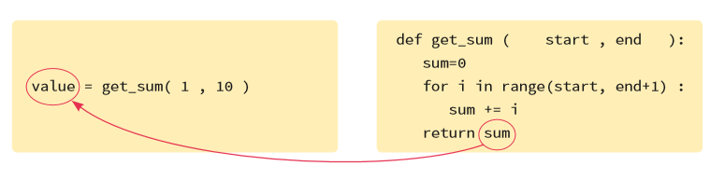
함수가 값을 반환
반환값(return value)은 함수가 호출한 곳으로 반환하는 작업의 결과값이다.

Slide 29
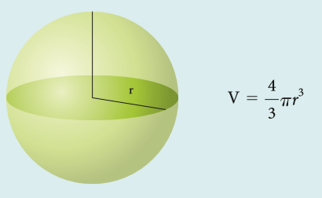
Lab: 소수 찾기
구의 부피를 계산하는 함수 sphereVolume()을 작성하여 보자. 반지름이 r인 구의 부피는 다음과 같다.
구의 반지름을 입력하시오: 10.0
4188.790204786391

Slide 30
Solution
import math
def sphereVolume(radius):
volume = (4.0 / 3.0) * math.pi * radius * radius * radius
return volume;
radius = float(input('구의 반지름을 입력하시오: '))
print(sphereVolume(radius))

Slide 31
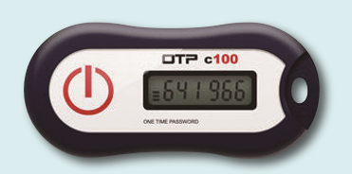
Lab: 패스워드 생성기
일회용 패스워드 생성기를 이용하여서 3개의 패스워드를 생성하여 출력하는 프로그램을 작성해보자.
q546zv
1kvkss
b3vrmi

Slide 32
Solution
import random
def genPass():
alphabet = "abcdefghijklmnopqrstuvwxyz0123456789"
password = ""
for i in range(6):
index = random.randrange(len(alphabet))
password = password + alphabet[index]
return password
print(genPass())
print(genPass())
print(genPass())

Slide 33
디폴트 인수
파이썬에서는 함수의 매개변수가 기본값을 가질 수 있다. 이것을 디폴트 인수(default argument)라고 한다.
def greet(name, msg="별일없죠?"):
print("안녕 ", name + ', ' + msg)
greet("영희")
안녕 영희, 별일없죠?

Slide 34
키워드 인수
인수들이 위치가 아니고 키워드에 의하여 함수로 전달되는 방식
>>> def calc(x, y, z):
return x+y+z
>>> calc(10, 20, 30)
60
>>> calc(x=10, y=20, z=30)
60
>>> calc(y=20, x=10, z=30)
60

Slide 35
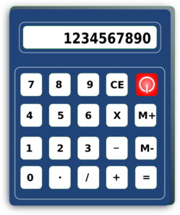
Lab: 패스워드 생성기
사칙 연산을 수행하는 4개의 함수(add(), sub(), mul(), div())를 작성한다. 이들 함수를 이용하여 10+20*30을 계산하여 보자. 함수를 호출할 때 키워드 인수를 사용하여 호출해보자.
610

Slide 36
Solution
def add(a, b):
return a + b
def sub(a, b):
return a - b
def mul(a, b):
return a * b
def div(a, b):
return a / b
r1 = mul(a=20, b=30)
r2 = add(a=10, b=r1)
print(r2)

Slide 37
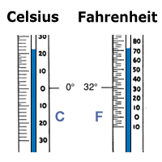
Lab: 온도변환기
섭씨 온도를 화씨 온도로, 또 그 반대로 변환하는 프로그램을 작성하여 보자.
'c' 섭씨온도에서 화씨온도로 변환
'f' 화씨온도에서 섭씨온도로 변환
'q' 종료
메뉴에서 선택하세요.c
섭씨온도: 100
화씨온도: 212.0
'c' 섭씨온도에서 화씨온도로 변환
'f' 화씨온도에서 섭씨온도로 변환
'q' 종료
메뉴에서 선택하세요.

Slide 38
Solution
def printOptions():
print( " 'c' 섭씨온도에서 화씨온도로 변환")
print( " 'f' 화씨온도에서 섭씨온도로 변환")
print( " 'q' 종료")
def C2F(c_temp):
return 9.0 / 5.0 * c_temp + 32
def F2C(f_temp):
return (f_temp - 32.0) * 5.0 / 9.0
printOptions()
choice = input("메뉴에서 선택하세요.")
while choice != "q":
if choice == "c":
temp = float( input("섭씨온도: "))
print ("화씨온도:", C2F(temp))
elif choice == "f":
temp = float(input("화씨온도: "))
print ("섭씨온도:", F2C(temp))
printOptions()
choice = input("메뉴에서 선택하세요.")

Slide 39
참조값에 의한 인수 전달
함수를 호출할 때, 변수를 전달하는 2가지 방법
값에 의한 호출(call-by-value)
참조에 의한 호출

Slide 40
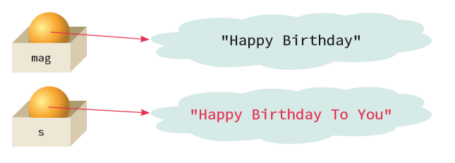
값에 의한 호출
def modify1(s):
s += "To You"
msg = "Happy Birthday"
print("msg=", msg)
modify1(msg)
print("msg=", msg)
msg= Happy Birthday
msg= Happy Birthday

Slide 41
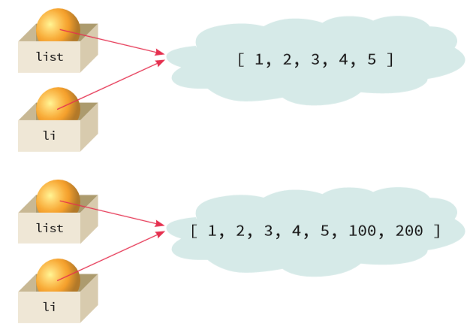
참조에 의한 호출
def modify2(li):
li += [100, 200]
list = [1, 2, 3, 4, 5]
print(list)
modify2(list)
print(list)
[1, 2, 3, 4, 5]
[1, 2, 3, 4, 5, 100, 200]

Slide 42
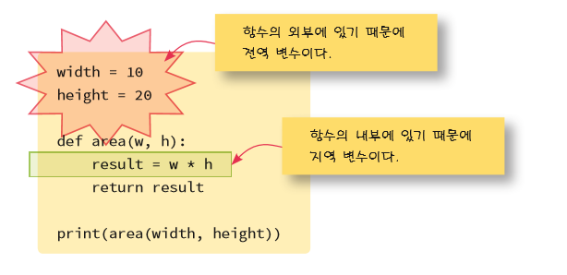
지역 변수와 전역 변수

Slide 43
지역 변수
def sub():
s = "바나나가 좋음!"
print(s)
sub()
바나나가 좋음!

Slide 44
전역 변수
def sub():
print(s)
s = "사과가 좋음!"
sub()
사과가 좋음!

Slide 45
지역 변수와 전역 변수
def sub():
s = "바나나가 좋음!"
print(s)
s = "사과가 좋음!"
sub()
print(s)
전역 변수를 사용하는 것이 아님!
바나나가 좋음!
사과가 좋음!

Slide 46
전역 변수를 함수 안에서 사용하려면
def sub():
global s
print(s)
s = "바나나가 좋음!"
print(s)
s = "사과가 좋음!"
sub()
print(s)
사과가 좋음!
바나나가 좋음!
바나나가 좋음!

Slide 47
예제
def sub(x, y):
global a
a = 7
x,y = y,x
b = 3
print(a, b, x, y)
a,b,x,y = 1,2,3,4
sub(x, y)
print(a, b, x, y)
7 3 4 3
7 2 3 4

Slide 48
Lab: 매개변수 = 지역변수
다음 프로그램의 실행결과는 어떻게 될까?
# 함수가 정의된다.
def sub( mylist ):
# 리스트가 함수로 전달된다.
mylist = [1, 2, 3, 4] # 새로운 리스트가 매개변수로 할당된다.
print ("함수 내부에서의 mylist: ", mylist)
return
# 여기서 sub() 함수를 호출한다.
mylist = [10, 20, 30, 40];
sub( mylist );
print ("함수 외부에서의 mylist: ", mylist)

Slide 49
Solution
함수 내부에서의 mylist: [1, 2, 3, 4]
함수 외부에서의 mylist: [10, 20, 30, 40]

Slide 50
Lab: 상수
파이를 전역 변수로 선언하고 이것을 이용하여서 원의 면적과 원의 둘레를 계산하는 함수를 작성해보자.
원의 반지름을 입력하시오: 10
원의 면적: 314.159265358979
원의 둘레: 62.8318530717958

Slide 51
Solution
PI = 3.14159265358979 # 전역 상수
def main():
radius = float(input('원의 반지름을 입력하시오: ')
print('원의 면적:', circleArea(radius))
print('원의 둘레:', circleCircumference(radius))
def circleArea(radius):
return PI*radius*radius
def circleCircumference(radius):
return 2*PI*radius
main()

Slide 52
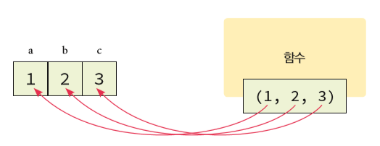
여러 개의 값 반환하기
def sub():
return 1, 2, 3
a, b, c = sub()
print(a, b, c)
1 2 3

Slide 53
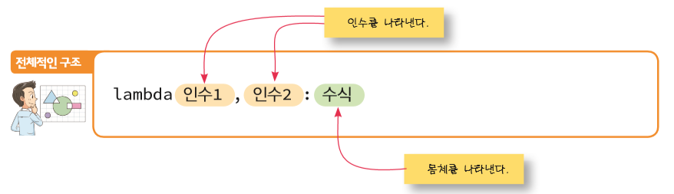
무명 함수
무명 함수는 이름은 없고 몸체만 있는 함수이다. 파이썬에서 무명 함수는 lambda 키워드로 만들어진다.

Slide 54
무명 함수의 예
sum = lambda x, y: x+y;
print( "정수의 합 : ", sum( 10, 20 ))
print( "정수의 합 : ", sum( 20, 20 ))
정수의 합 : 30
정수의 합 : 40

Slide 55
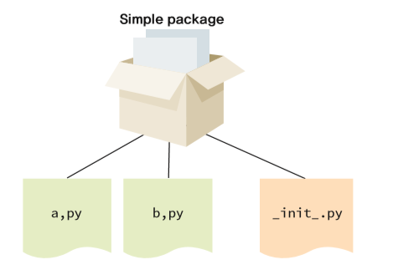
모듈이란?
함수나 변수들을 모아 놓은 파일을 모듈(module)

Slide 56
모듈 작성
fibo.py
# 피보나치 수열 모듈
def fib(n): # 피보나치 수열을 화면에 출력한다.
a, b = 0, 1
while b < n:
print(b, end=' ')
a, b = b, a+b
print()

Slide 57
모듈 사용
>>> import fibo
>>> fibo.fib(1000)
1 1 2 3 5 8 13 21 34 55 89 144 233 377 610 987
>>> fibo.__name__
'fibo’
>>> from fibo import *
>>> fib(500)
1 1 2 3 5 8 13 21 34 55 89 144 233 377

Slide 58
모듈을 스크립트로 실행하기
만약 파이썬 모듈을 다음과 같이 명령어 프롬프트를 이용하여 실행한다면
C> python fibo.py <arguments>
if __name__ == "__main__":
import sys
fib(int(sys.argv[1]))

Slide 59
예
C> python fibo.py 50
1 1 2 3 5 8 13 21 34
if __name__ == "__main__":
import sys
fib(int(sys.argv[1]))

Slide 60
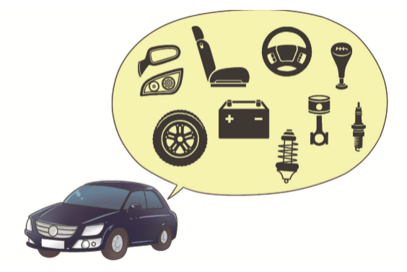
함수를 사용한 프로그램 설계
문제를 한 번에 해결하려고 하지 말고 더 작은 크기의 문제들로 분해한다. 문제가 충분히 작아질 때까지 계속해서 분해한다.
문제가 충분히 작아졌으면 각각의 문제를 함수로 작성한다.
이들 함수들을 조립하면 최종 프로그램이 완성된다.

Slide 61
예제
def readList():
nlist = []
flag = True;
while flag :
number = int(input("숫자를 입력하시오: "))
if number < 0:
flag = False
else :
nlist.append(number)
return nlist
def processList(nlist):
nlist.sort()
return nlist
def printList(nlist):
for i in nlist:
print("성적=", i)

Slide 62
예제
def main():
nlist = readList()
processList(nlist)
printList(nlist)
if __name__ == "__main__":
main()
숫자를 입력하시오: 30
숫자를 입력하시오: 50
숫자를 입력하시오: 10
숫자를 입력하시오: 90
숫자를 입력하시오: 60
숫자를 입력하시오: -1
성적= 10
성적= 30
성적= 50
성적= 60
성적= 90

Slide 63
헥심 정리
함수는 동일한 코드를 재사용하기 위한 것이다. 함수는 def로 작성된다.
함수 안에서 선언되는 변수는 지역 변수이고 함수의 외부에서 선언되는 변수는 전역 변수이다.
함수나 변수들을 모아 놓은 파일을 모듈(module)이라고 한다.

Slide 64
Q & A

